Slide 1
上廁所示範簡報

Slide 2
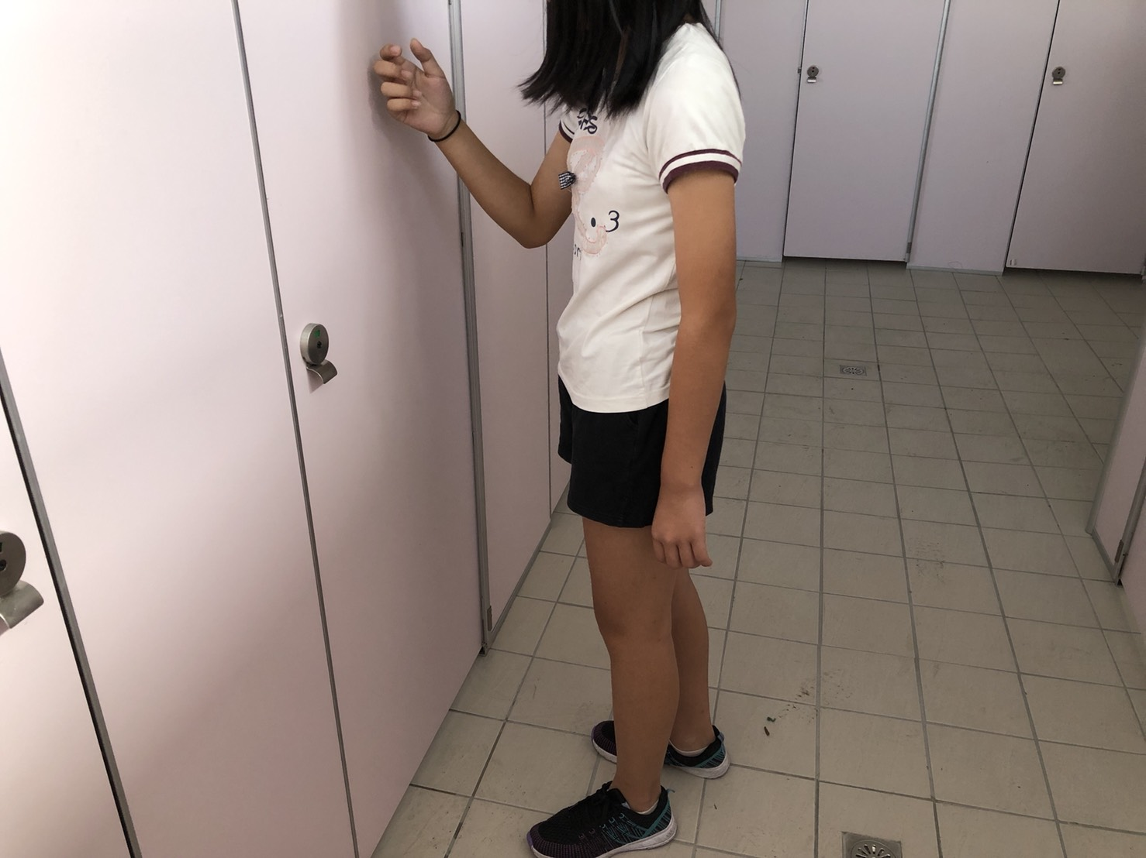
1.敲敲門

Slide 3
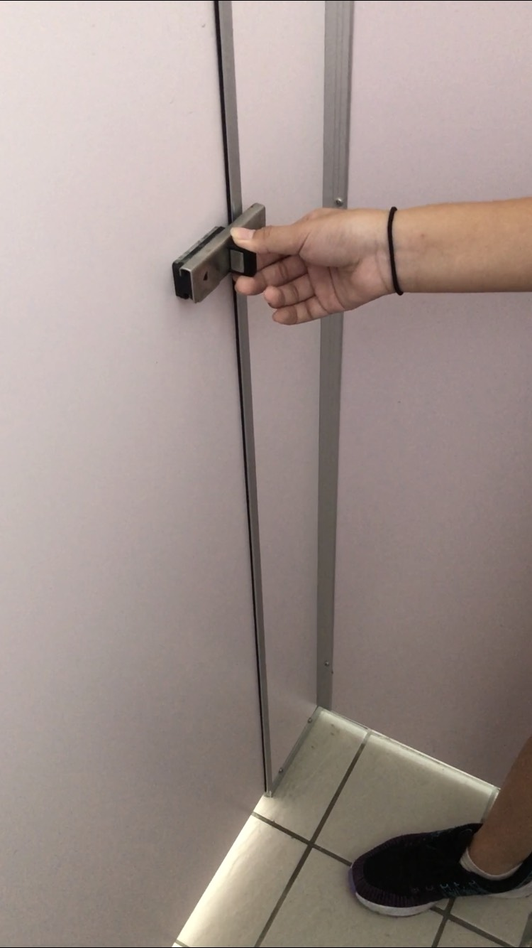
2.鎖門

Slide 4
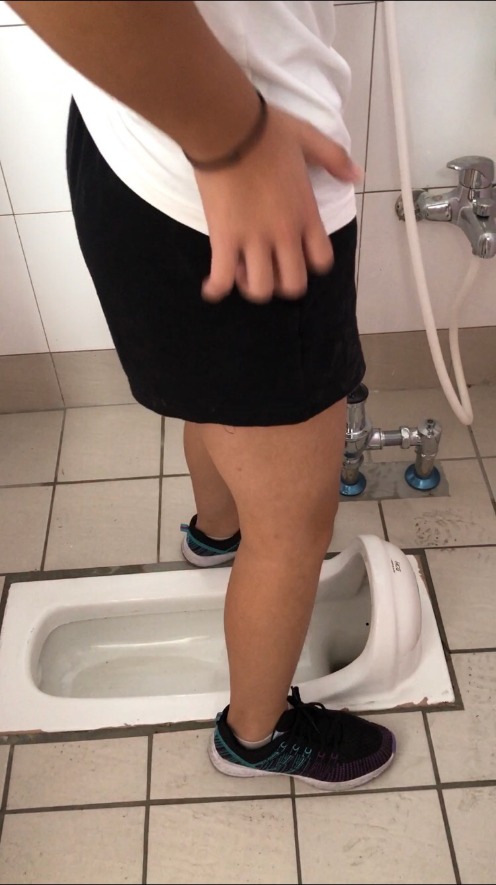
3.雙腳站好位置
注意 :雙腳須稍微往前靠緊馬桶邊緣

Slide 5
4.正確蹲姿
注意 :屁股要對準馬桶喔~

Slide 6
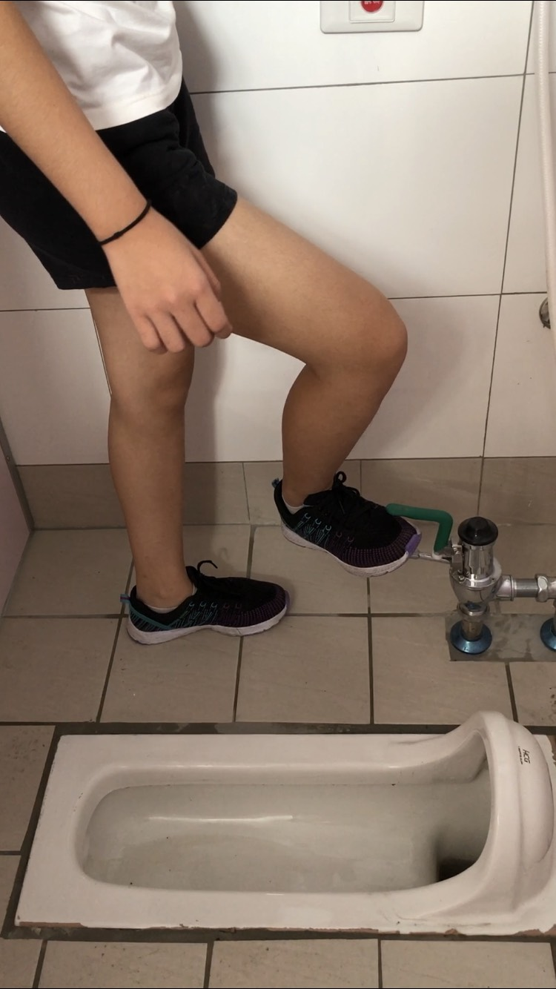
5.沖水
注意 :
上面綠色把手是用手壓的,
下面銀白色是腳踩的,
一次只要選擇一種沖水方式即可。

Slide 7
6.洗手
注意 :
濕搓沖捧擦五步驟,
搓洗時內外夾弓大立腕,
正確洗手衛生又乾淨喔~

Slide 8
感謝每天為我們打掃廁所的哥哥姐姐 學會了蹲式馬桶上廁所的方法 輕鬆又舒服喔~

